Slide 1
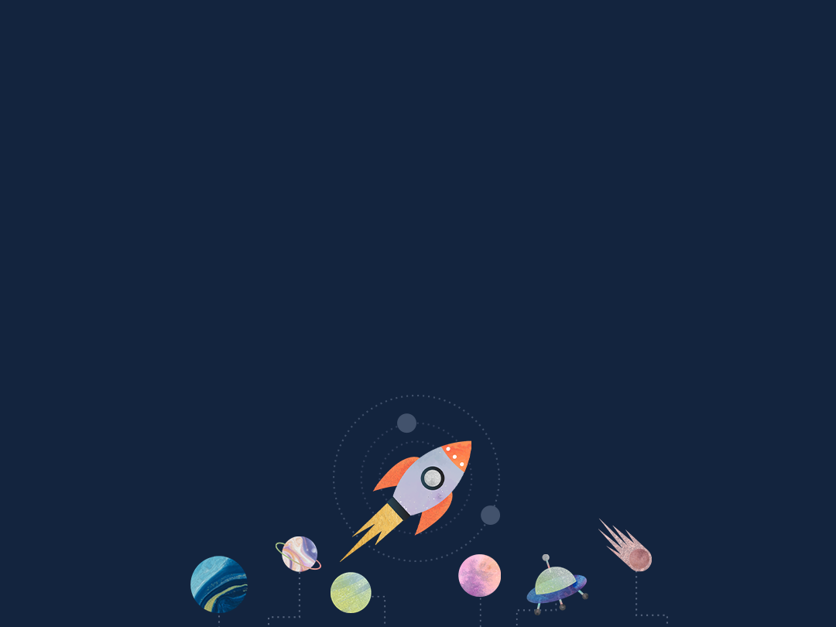
STAR GIANT
지도교수: 정내훈
2020182033 이시우
2020182038 정하나
2020180041 최유진

Slide 2

Contents
1. 연구목적
2. 개발환경
3. 게임소개
4. 기술적 요소
5. 타 게임과의 차별
6. 중점 연구사항
역할 분담
7. 개인별준비사항
8. 재미 요소 및 시장성
9. 부록

Slide 3
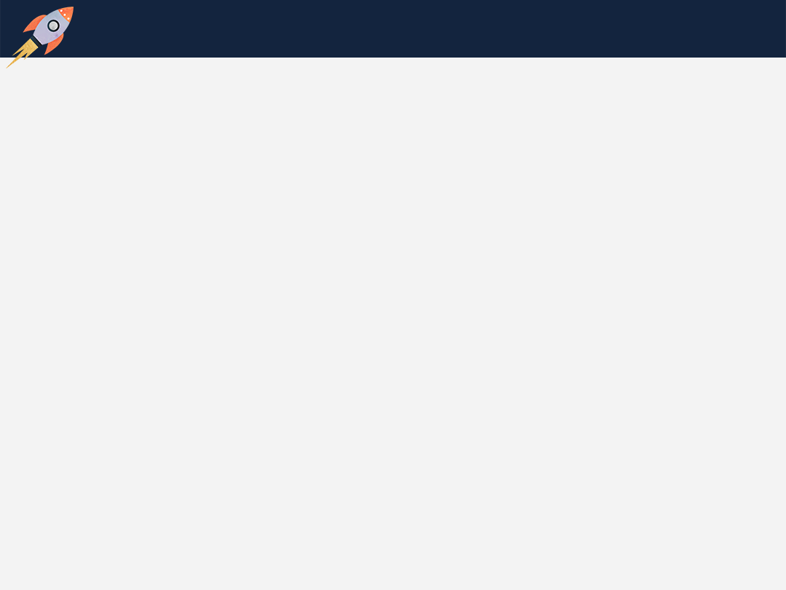
연구목적
DirectX12을 사용하여 게임제작을 위한 능력 향상
유니티 엔진을 이용해서 애니메이션 적용
IOCP를 이용한 서버 구현
Git을 이용하여 협업 능력 및
유동적인 프로젝트 관리 능력 향상

Slide 4
개발환경
Direct3D12
Visual Studio 2022
Unity 3D
Git hub
Blender, 3DsMAX

Slide 5
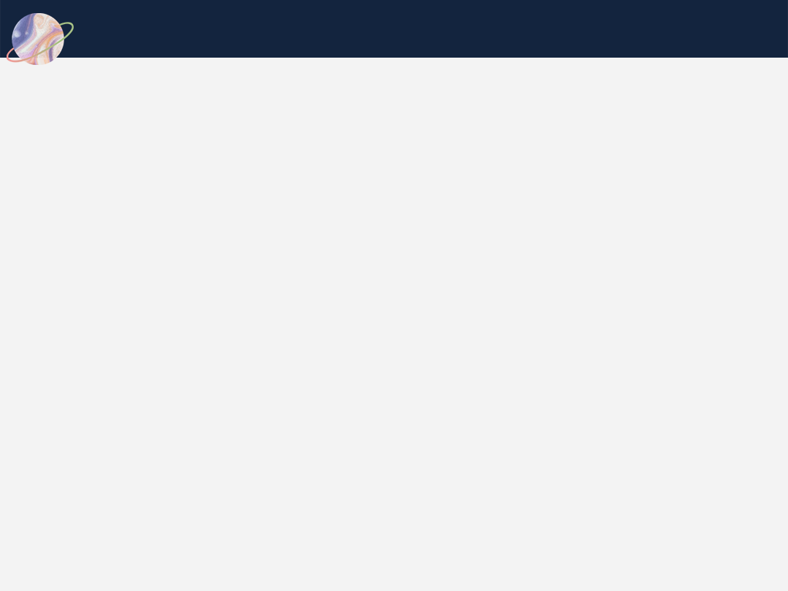
게임소개
몬스터를 처치하고 운석을 피해 보물을 뺏자
우주 고양이 해적단은 우주의 보물이라 불리우는 스타 자이언트를 차지하기 위해 우주선에 몸을 싣는다…….
하지만, 고난과 역경이 그들을 기다리고 있는데…!
그들은 과연 보물을 차지할 수 있을까?

Slide 6
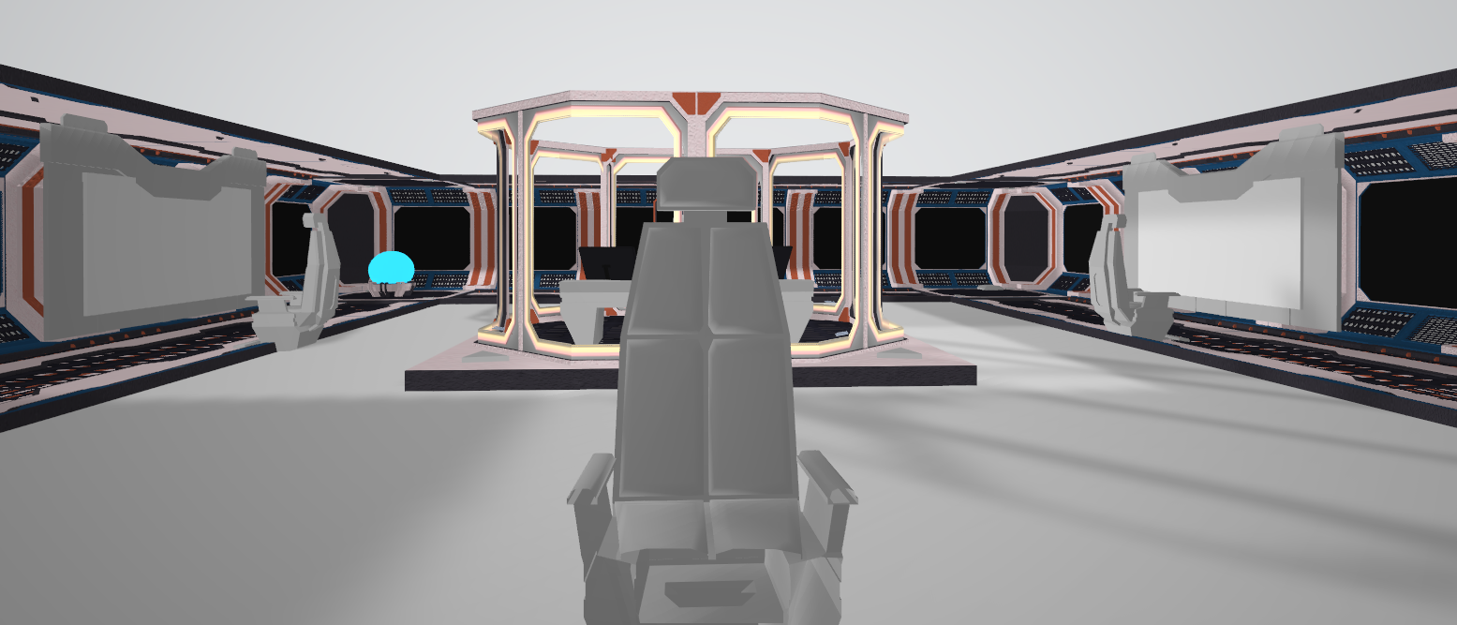
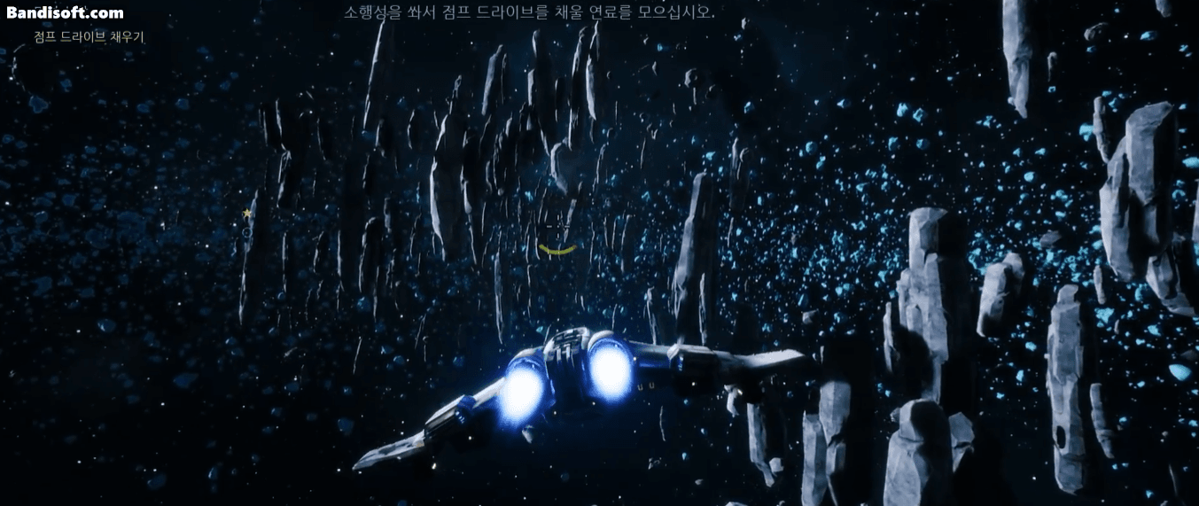
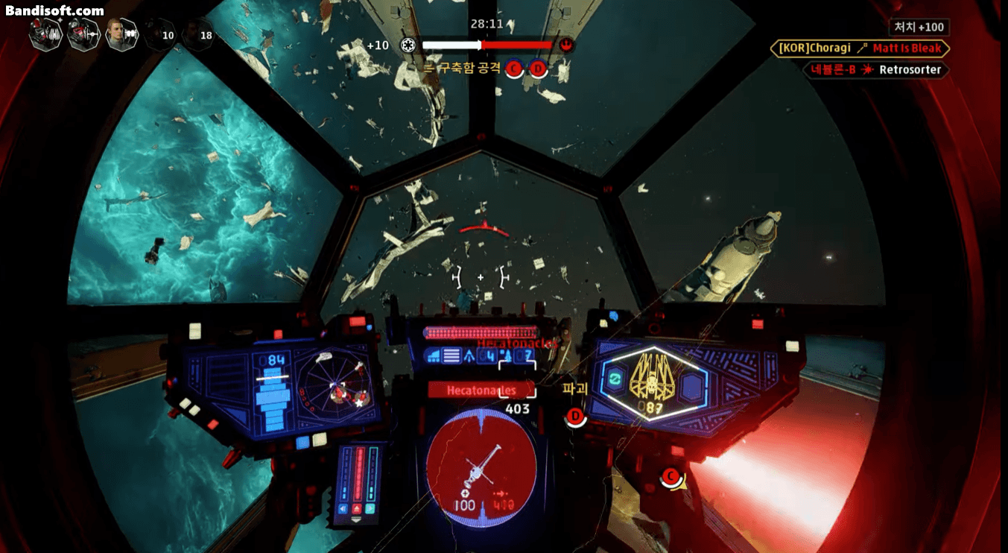
게임소개 - 게임방법
3인칭
조종석 상호작용
공격석 상호작용
3인칭
1인칭
“Everspace” 게임 플레이 장면 중
“스타워즈:스쿼드론” 게임 플레이 장면 중

Slide 7
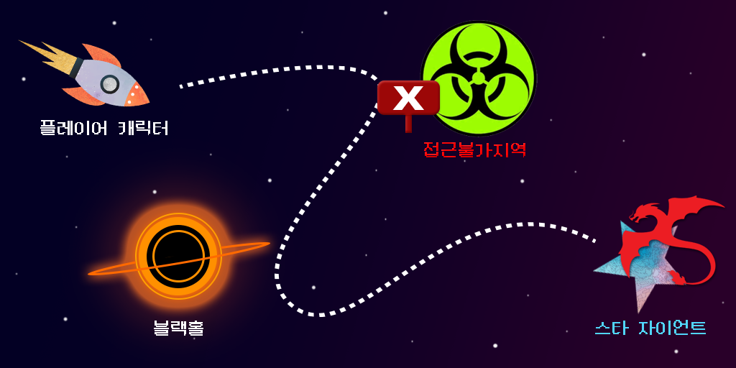
게임소개 - 지도

Slide 8
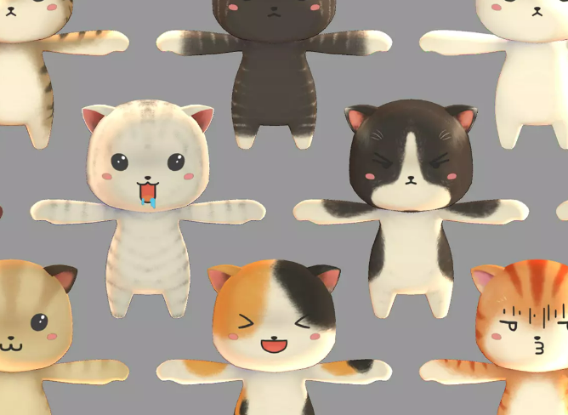
게임소개 – 플레이어 캐릭터
플레이어가 조종하는 캐릭터,
WASD 키를 통해 함선 내부를 자유롭게 이동한다.

Slide 9
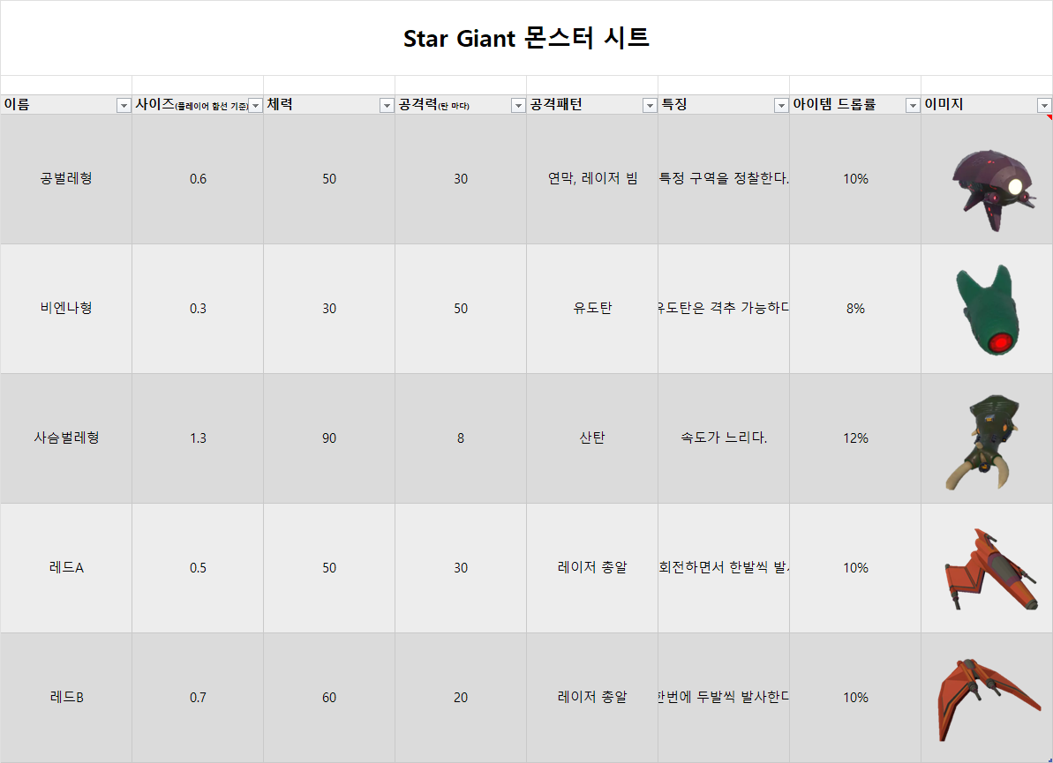
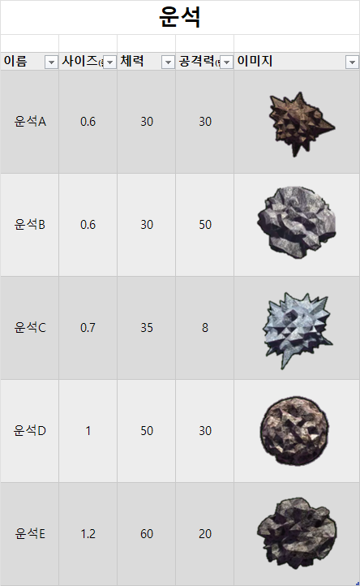
게임소개 – 몬스터, 운석

Slide 10
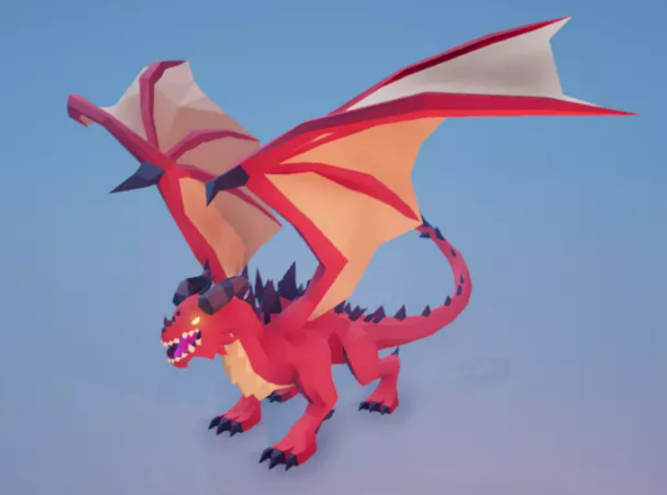
게임소개 – 보스
플레이어를 공격하는 보스 몬스터,
6가지 패턴을 가지고 있다.

Slide 11
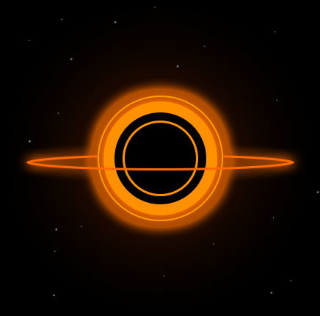
게임소개- 블랙홀
플레이어를 따라오는 블랙홀,
운석들이 플레이어의 방향으로 끌려온다.

Slide 12
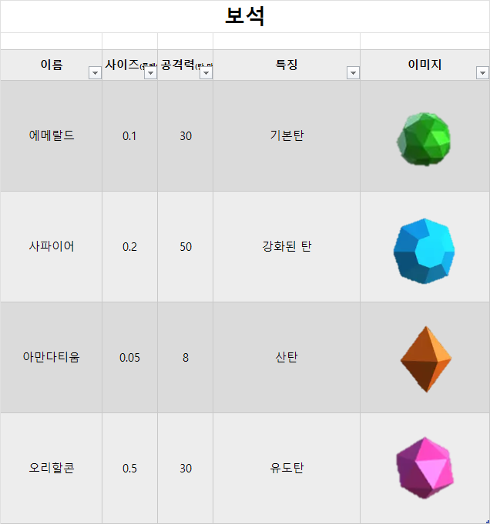
게임소개 - 보석

Slide 13
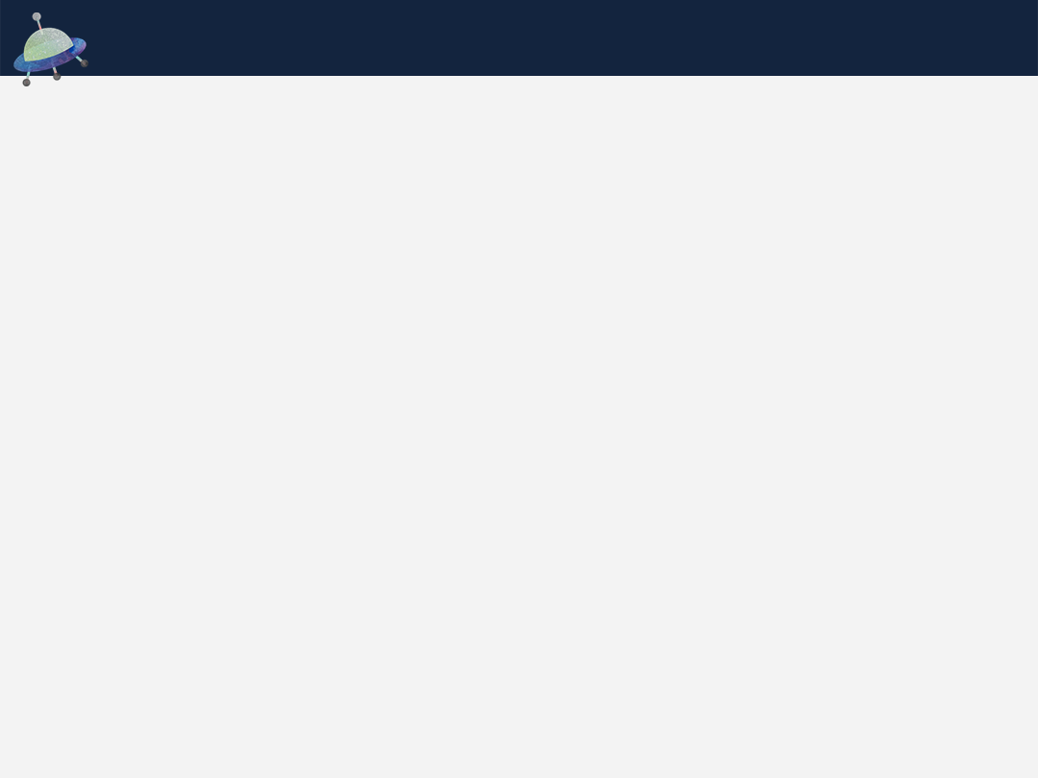
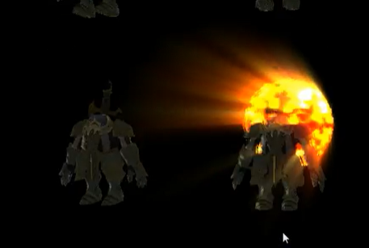
기술적 요소
스키닝 애니메이션
루아를 통한 보스 스크립트 제작
플레이어 캐릭터와 보스 몬스터의
스키닝 애니메이션
6개 패턴을 포함한
보스 스크립트
GOD RAYS(조명)
멀티 플레이 3000명 동시 접속
태양광반사 조명효과 구현
IOCP를 이용하여,
3인 플레이어가 접속할 수 있는 방을 최대 1000개까지 만들 수 있게 구현
Notes:
스키닝 애니메이션 -> 적은 안해도 될것같고 플레이어랑 보스만 하면적용하면 될듯 따른건 잡몹이라 ㄱㅊ
갓레이(조명)
다양한 이펙트 (맞은 부분만 쪼개지는거!!!!) 맞은 부분 파티클 넣고 좀 깨진 텍스쳐 모델에 적용하고
보스 스크립트(루아)
멀티 플레이 3000명 어몽어스 처럼 방만들어서

Slide 14

중점 연구사항 역할 분담
정하나
루아를 통한 보스 스크립트 제작
최유진
God Rays 조명 구현
이시우
멀티 플레이 3000명
동시 접속

Slide 15
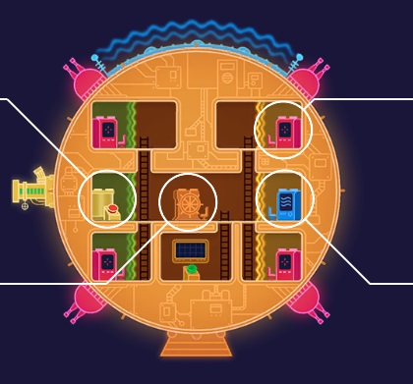
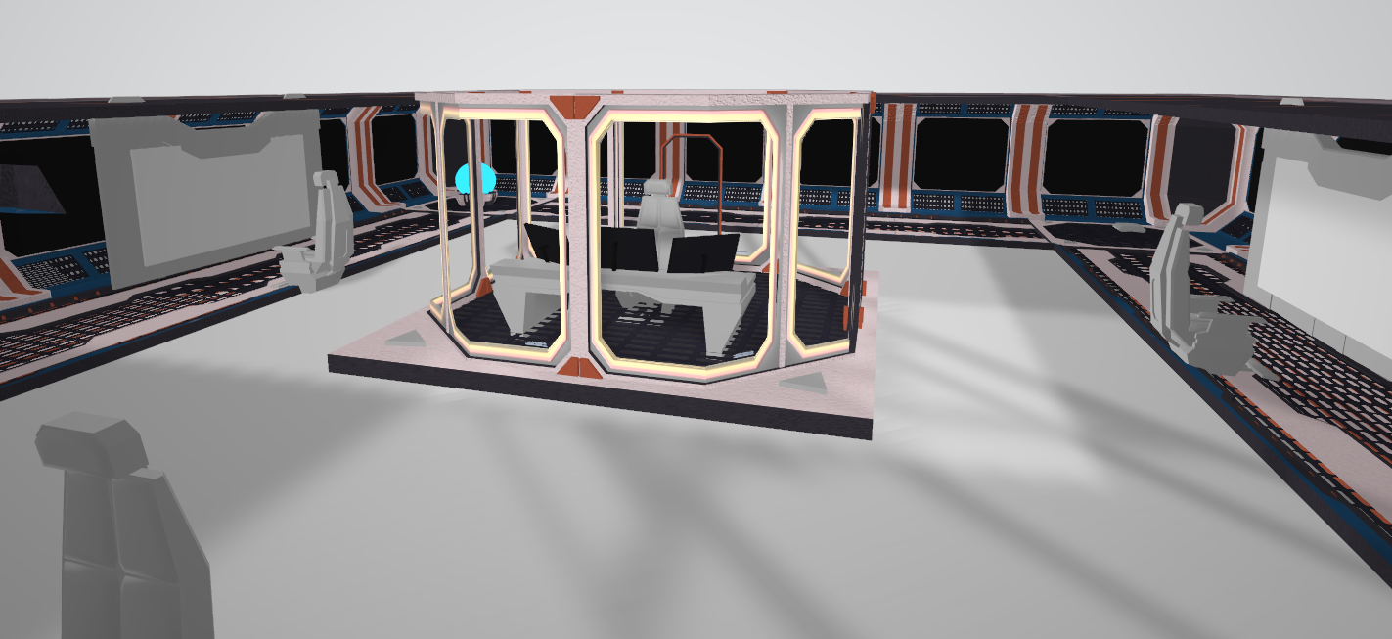
타 게임과의 차별성 – 유사성 / 차별성
유사성
1인 이상의 멀티 플레이 게임
조종석, 공격석, 보석으로 공격모드 변경
“Lovers in a Dangerous Spacetime” 게임
차별성
3D 게임, 공격시 1인칭으로 변경
블랙홀 컨텐츠 존재
Notes:
스키닝 애니메이션 -> 적은 안해도 될것같고 플레이어랑 보스만 하면적용하면 될듯 따른건 잡몹이라 ㄱㅊ
갓레이(조명)
다양한 이펙트 (맞은 부분만 쪼개지는거!!!!) 맞은 부분 파티클 넣고 좀 깨진 텍스쳐 모델에 적용하고
보스 스크립트(루아)
멀티 플레이 3000명 어몽어스 처럼 방만들어서

Slide 16
개인별 준비사항
정하나
최유진
이시우
네트워크 기초 수강
3D 게임 프로그래밍 1,2 수강
게임 수학 수강
C, C++STL
자료구조 수강
3D 게임 프로그래밍 1,2 수강
게임 수학 수강
C, C++STL
자료구조 수강
3D 게임 프로그래밍 1 수강
네트워크 게임 프로그래밍 수강

Slide 17
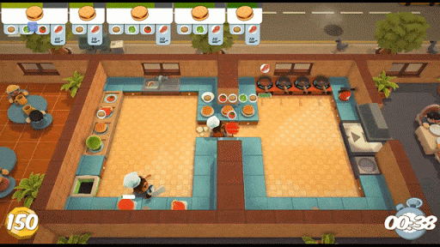
재미 요소 및 시장성
시장성
탄탄한 마니아층을 보유한 Overcooked!과 같은 협력 게임!
대중성을 보유한 fps게임
재미요소
1인칭, 3인칭을 자유롭게 변경
협동 게임의 재미
Notes:
스키닝 애니메이션 -> 적은 안해도 될것같고 플레이어랑 보스만 하면적용하면 될듯 따른건 잡몹이라 ㄱㅊ
갓레이(조명)
다양한 이펙트 (맞은 부분만 쪼개지는거!!!!) 맞은 부분 파티클 넣고 좀 깨진 텍스쳐 모델에 적용하고
보스 스크립트(루아)
멀티 플레이 3000명 어몽어스 처럼 방만들어서

Slide 18
Q&A

Slide 19
부록

Slide 20
부록 - 역할 분담
정하나
스키닝 애니메이션
루아를 통한 보스 스크립트 제작
최유진
God Rays
다양한
이펙트 제작
이시우
충돌처리
멀티 플레이 3000명
동시 접속

Slide 21
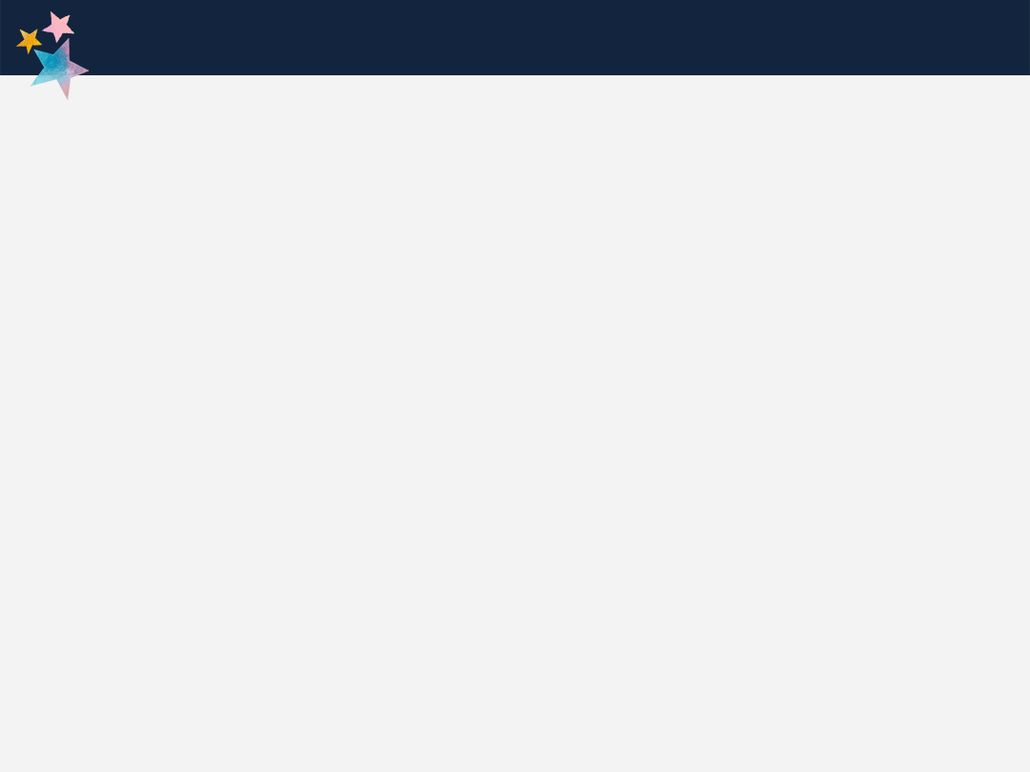
부록 - 개발 일정
항 목 | 1월 | 2월 | 3월 | 4월 | 5월 | 6월 | 7월 | 8월
리소스 수집 및 수정
프레임워크 제작
클라이언트 제작
인게임 컨텐츠 제작
서버 로직 제작
테스트 및 버그 수정
Notes:
스키닝 애니메이션 -> 적은 안해도 될것같고 플레이어랑 보스만 하면적용하면 될듯 따른건 잡몹이라 ㄱㅊ
갓레이(조명)
다양한 이펙트 (맞은 부분만 쪼개지는거!!!!) 맞은 부분 파티클 넣고 좀 깨진 텍스쳐 모델에 적용하고
보스 스크립트(루아)
멀티 플레이 3000명 어몽어스 처럼 방만들어서

Slide 22
출처
우주선 템플릿 https://m.blog.naver.com/PostView.naver?isHttpsRedirect=true&blogId=infogram&logNo=220739156637
플레이어 캐릭터
https://assetstore.unity.com/packages/3d/characters/humanoids/fantasy/pspsps-cat-192633
보스 캐릭터
https://assetstore.unity.com/packages/3d/characters/creatures/polygonal-dragon-116690
오버쿡드 gif
https://young-up.tistory.com/1013
Everspace - Official Gameplay Trailer
https://www.youtube.com/watch?v=ItPzK4dzVKU
스타워즈 스쿼드론 플레이영상
https://www.youtube.com/watch?v=iAMNUI3m8JY&t=216s
갓레이 구현예제
https://youtu.be/21ZFf3FHiD8
Notes:
스키닝 애니메이션 -> 적은 안해도 될것같고 플레이어랑 보스만 하면적용하면 될듯 따른건 잡몹이라 ㄱㅊ
갓레이(조명)
다양한 이펙트 (맞은 부분만 쪼개지는거!!!!) 맞은 부분 파티클 넣고 좀 깨진 텍스쳐 모델에 적용하고
보스 스크립트(루아)
멀티 플레이 3000명 어몽어스 처럼 방만들어서

